Slide 1

High resolution and radiation-damage free inverse photoelectron spectroscopy
VASSCAA-9
Sydney, Australia
Aug. 14, 2018
Hiroyuki Yoshida
Chiba University

Slide 2
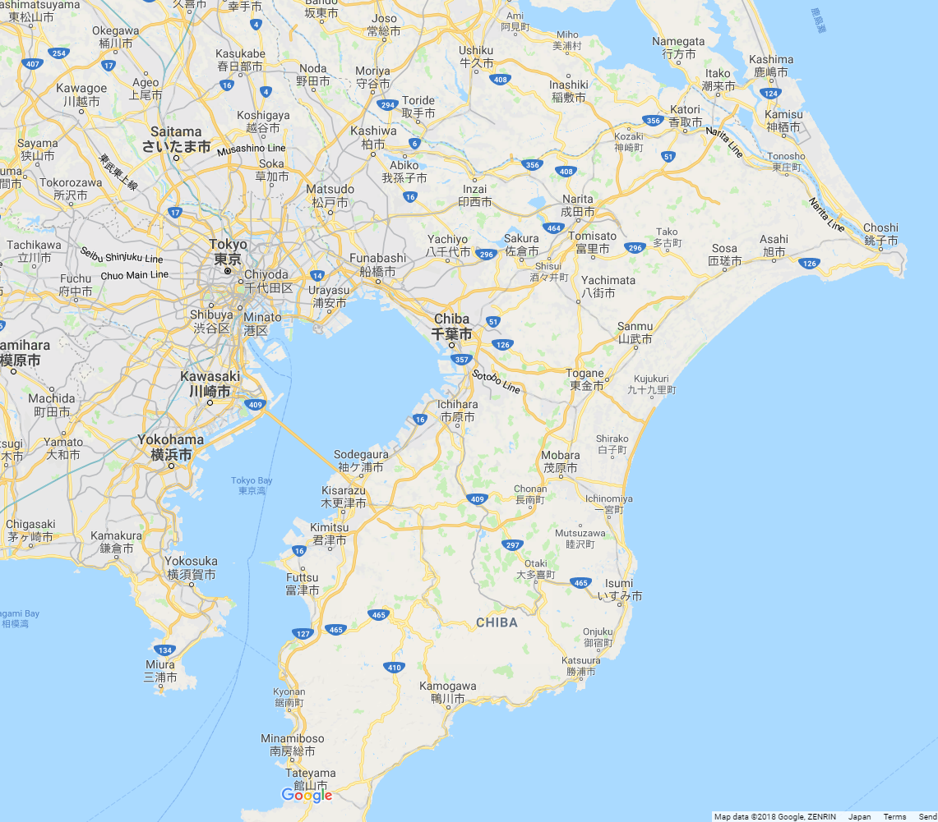
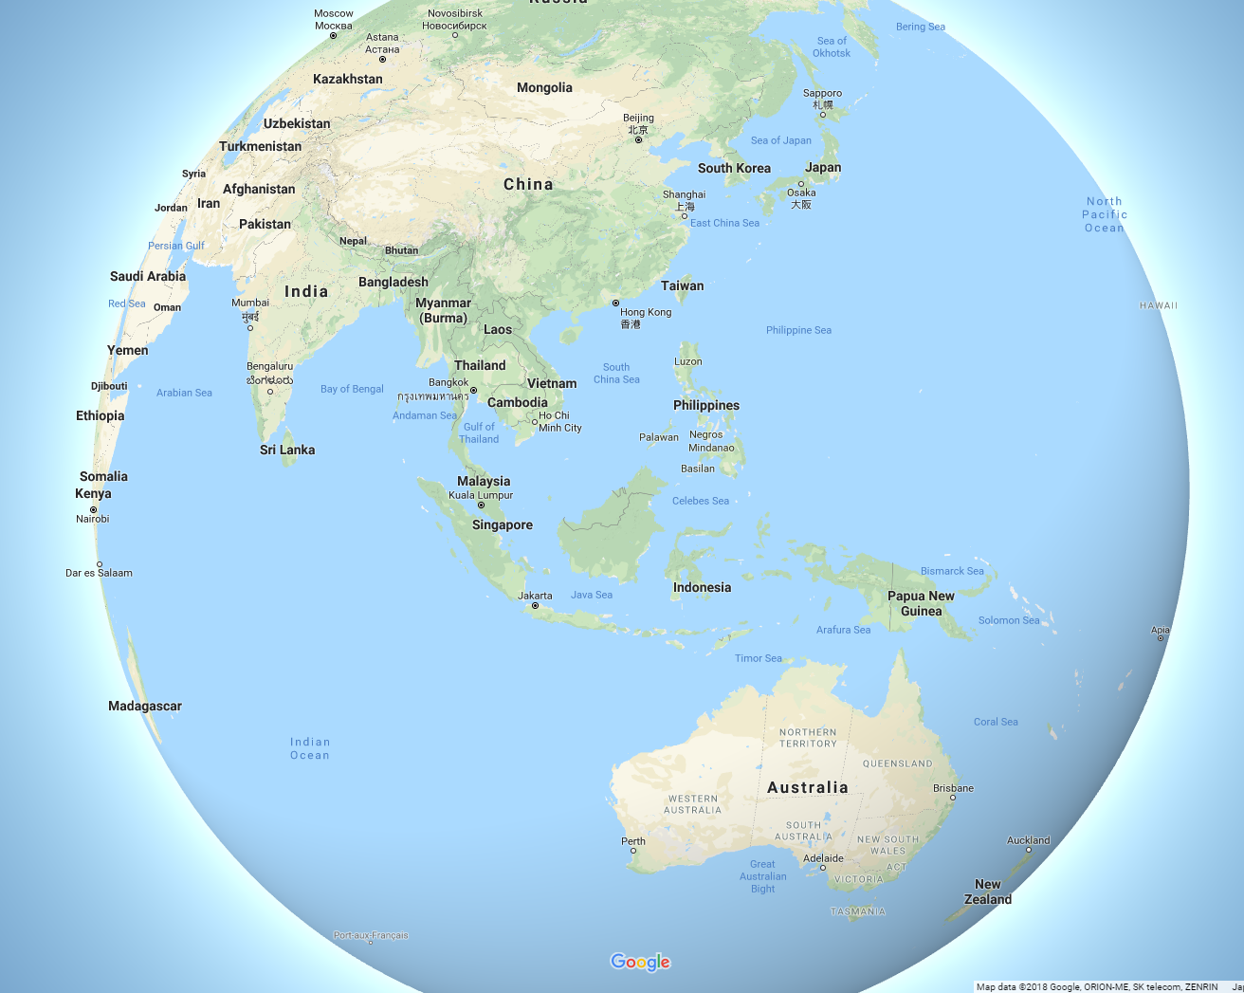
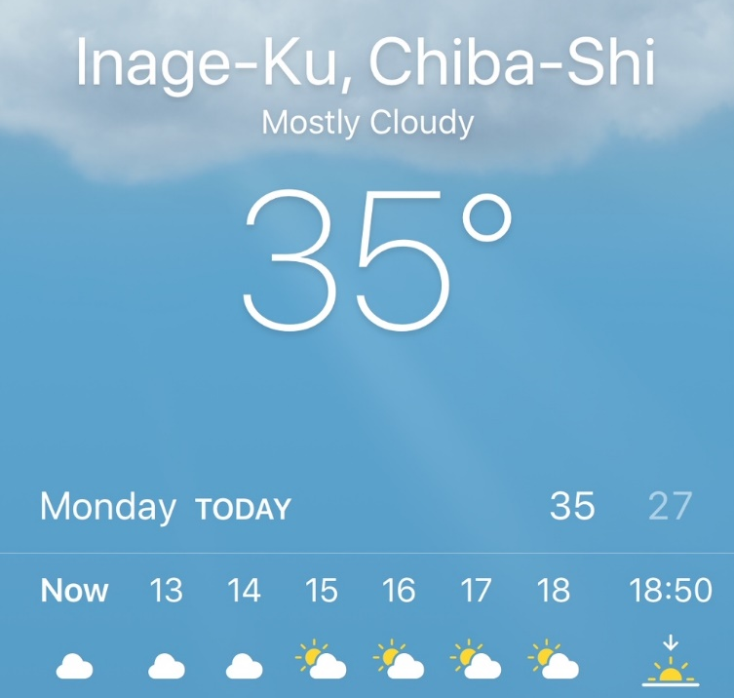
Chiba University
Japan
Narita airport
Chiba Univ

Slide 3
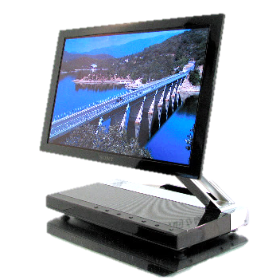
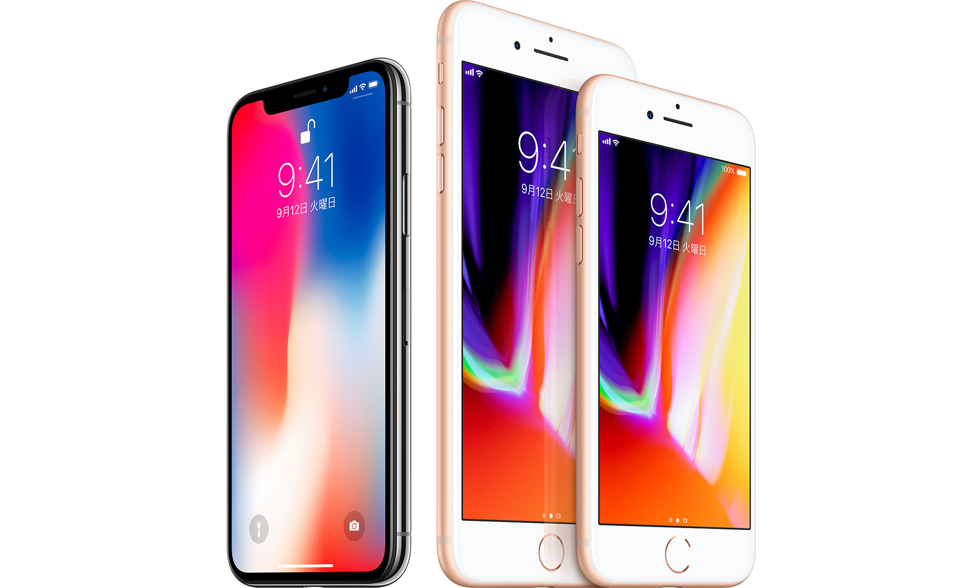
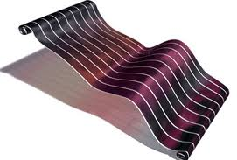
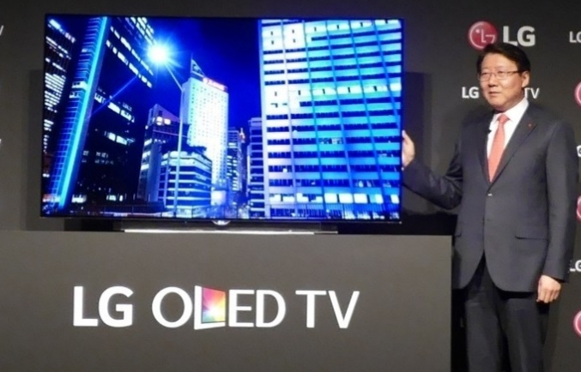
Organic semiconductor devices
- light weight, flexible, low-cost
- new materials can be developed
by organic synthesis
PCE > 17%
(Aug 9, Science)
organic light emitting diode (OLED)
organic solar cell
(OSC)

Slide 4
Organic light emitting diode (OLED)
metal electrode
-
－
electron
-
-
-
organic
semiconductor
-
＋
＋
＋
＋
hole
＋
＋
transparent electrode
light

Slide 5
Organic light emitting diode (OLED)
molecules
electron
-
metal electrode
LUMO
-
－
electron
-
-
-
organic
semiconductor
-
＋
＋
HOMO
＋
＋
hole
＋
＋
transparent electrode
light
＋
hole
molecules

Slide 6
Energy level diagram of OLED
LUMO
-
-
hν
-
+
+
+
5.3
HOMO
anode
HTL
EL
ETL
cathode

Slide 7
Outline
Energy levels of unoccupied states
  low energy inverse photoelectron spectroscopy
  enhancement of signal by surface plasmon
Intermolecular overlap of molecular orbitals
  splits of occupied and unoccupied levels
  angle-resolved inverse photoelectron spectroscopy

Slide 8
Energy level of semiconductor
vacuum level
electron affinity
unoccupied states
conduction band
electron
LUMO level
-
energy
Fermi level
ionization energy
hole
HOMO level
+
valence
band
valence states

Slide 9
Charge transport in organic semiconductor
LUMO
-
＋
HOMO
Notes:
分子が集まって、固体になる。
分子軌道が相互作用して、固体の準位ができる。相互作用が大きければ、準位の広がり（バンド幅）が広がる。
価電子準位－ＨＯＭＯ準位、空準位ーＬＵＭＯ準位
準位が密になるとわかりにくい。そこで、エネルギーに対して、準位の密度 ―状態密度を描くことが多い。
電荷は、 ホールは価電子帯上端、電子は空準位の下端
では、電荷が入るとどうなるか？

Slide 10
PES and IPES
photoelectron spectroscopy PES
inverse photoelectron spectroscopy IPES
-
-
photon
photon
electron
electron
e⁻
e⁻
hν
E_{k}
E_{k}
hν
E_{B}
E_{B}
LUMO
HOMO

Slide 11
Inverse photoelectron spectroscopy
(IPES)
Dose (1977)
low cross section
5－15 eV
I_{IPES}/I_{PES}
= (λ_{electron}/λ_{photon})²
= 10⁻³ (hν =1000 eV)
= 10⁻⁵ (hν =10 eV)
electron gun
hν
bandpass
detector
10 eV
CaF₂, SrF₂
Geiger-Muller tube＋filter
J. B. Pendry,
PRL 45, 1357 (1980).
Resolution > 0.5 eV
Sample damage
Notes:
逆光電子分光の効率が低い

Slide 12
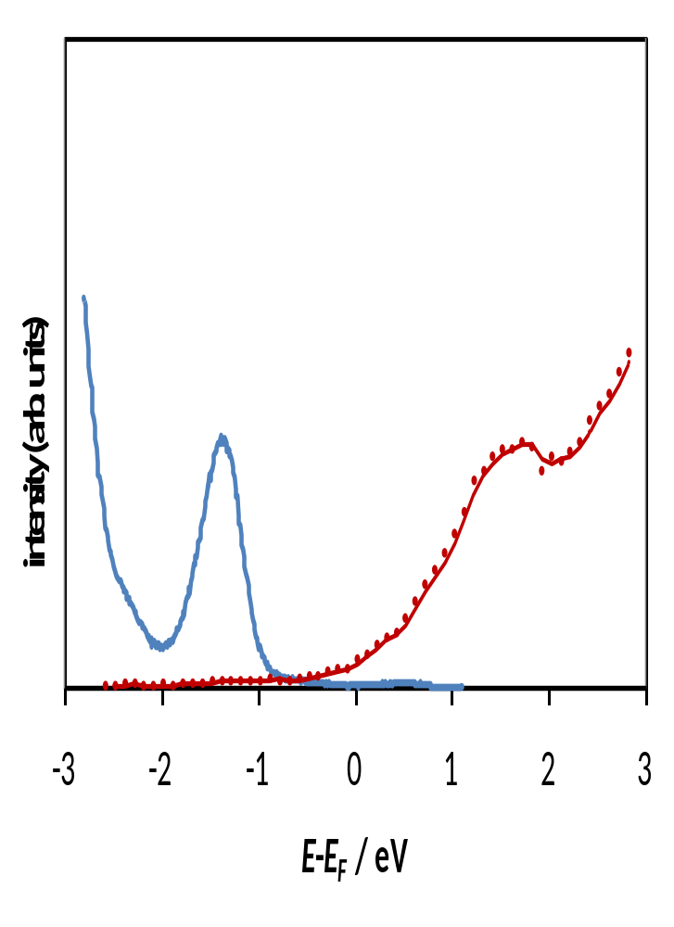
Two issues of conventional IPES
radiation damage
low energy resolution
n-C₃₆H₇₄
CuPc
PES
IPES
scan 1
Intensity (arb. units)
Ionization energy
electron affinity
？
scan 2
electron current
1/1500
-5
0
5
10
-3
-2
-1
0
1
2
3
binding energy / eV
binding energy / eV

Slide 13

How can we solve the two issues？
-
-
sample damage
-
？
low resolution

Slide 14
Decrease the electron energy …
high energy electron
low energy electron
-
-
5-15 eV
< 4 eV
damage!
no damage!

Slide 15
Energy levels of inverse photoelectron
-
E_{k}
hν
vacuum
ultraviolet
-
5-15 eV
hν
E_{k}
< 4 eV
near
ultraviolet
10 eV
5 eV
E_{B}
E_{B}
unoccupied
valence
conventional IPES
low-energy IPES
Yoshida, Chem. Phys. Lett., 539–540, 180 (2012)
Yoshida, Anal. Bioanal. Chem. (Trend2014)
Notes:
逆光電子分光の効率が低い

Slide 16
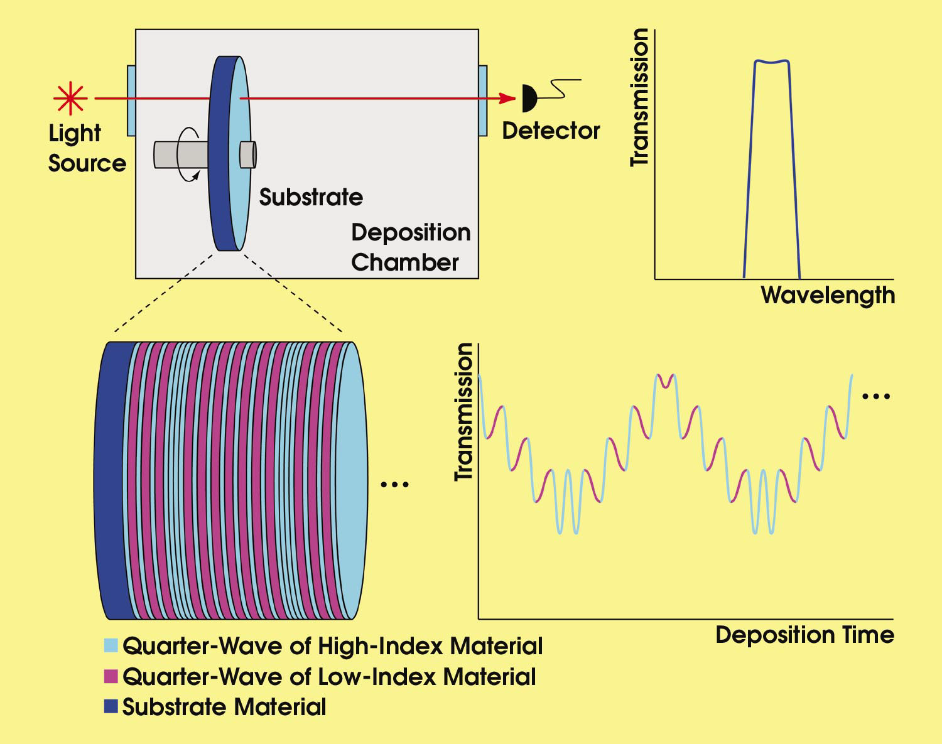
Low energy inverse photoelectron spectroscopy (LEIPS)
e ⁻
photomultiplier
low energy
electron
< 5 eV
near UV
photon
3-5 eV
vacuum
E_{vac}
electron gun
bandpass filter
E_{A}
LUMO
-
e⁻
HOMO
sample
lens
0.1 eV
high resolution
damage free
H. Yoshida, Chem. Phys. Lett., 539–540, 180-185(2012)
H. Yoshida, Rev. Sci. Instrum., 85, 016101 (2014).

Slide 17
Sensitivity curves of photon detectors
Conventional detector
Present work
0.15
CaF₂＋I₂
3.7 eV
4.5 eV
SrF₂＋I₂
0.10
intenisty (arb. unit)
quantum efficiency
0.11 eV
0.20 eV
0.4 eV
0.8 eV
0.05
0.00
9.0
9.5
10.0
10.5
3
4
5
photon energy / eV
photon energy / eV

Slide 18
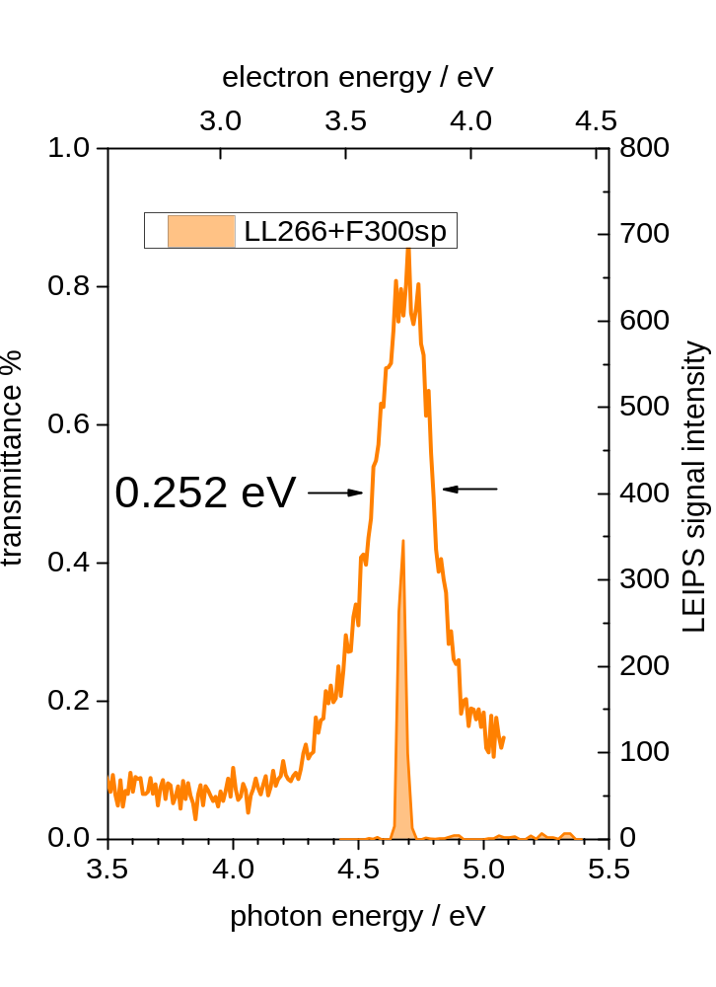
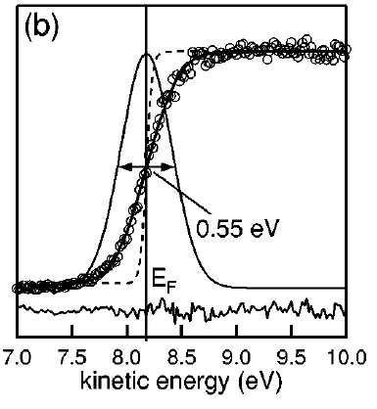
Overall resolution：
HOPG image potential state
Conventional
LEIPS
Banik et al., (2005)
0.25
0.55 eV

Slide 19
Radiation damage to bis-PCBM
Conventional (10 eV, 0.5 μA)
Present work (0 - 4 eV, 0.5 μA)
0 min
0 min
1 min
30 min
5 min
2 hours
15 min
intensity (arb. units)
intensity (arb. units)
-4
-3
-2
-1
0
-4
-3
-2
-1
0
energy from E_{vac}/ eV
energy from E_{vac} / eV

Slide 20
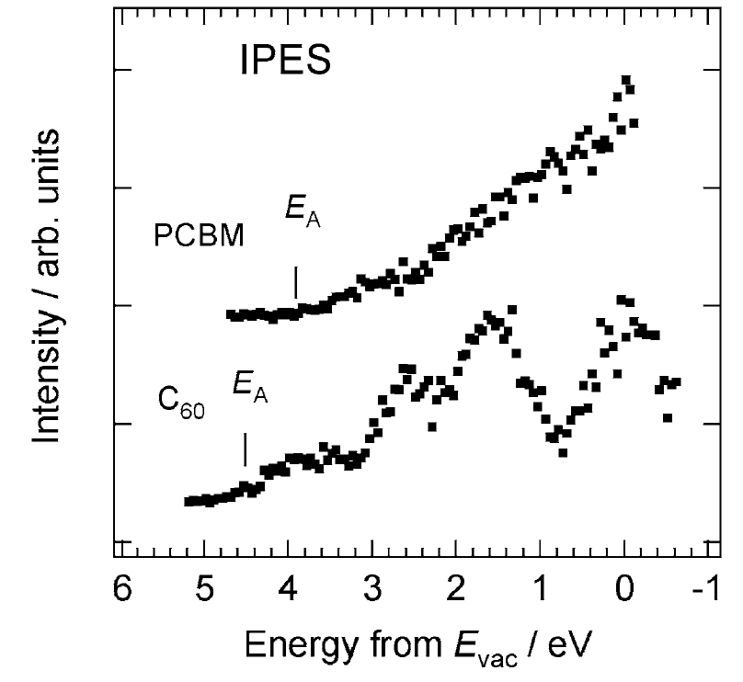
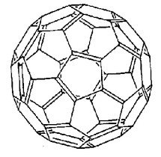
Low energy inverse photoelectron spectra (LEIPS) of C₆₀ films
Conventional (Dose, 1977)
LEIPS(Yoshida, 2012)
low resolution, damage
high resolution
no damage
intensity (arb. units)
4.5 eV
4.03 eV
6
4
2
0
energy from
E
vac
(eV)
K. Kanai, et al., Appl. Phys. A 95, 309 (2009).

Slide 21
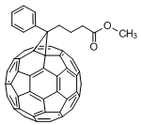
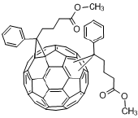

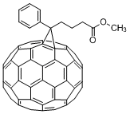

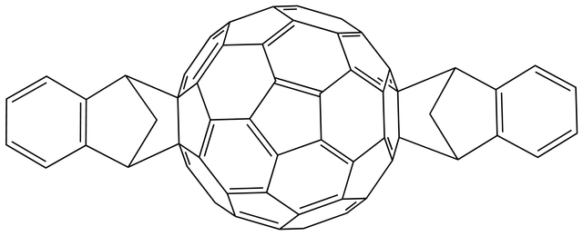
Electron Affinities of fullerenes
C₆₀
PC₆₁BM
3.84±0.04 eV
bis-PCBM
3.98±0.06 eV
3.52±0.04 eV
C₇₀
PC₇₁BM
3.81±0.06 eV
ICBA
4.00±0.04 eV
3.74±0.07 eV
H. Yoshida, J. Phys. Chem. C 118, 24377 (2014).

Slide 22
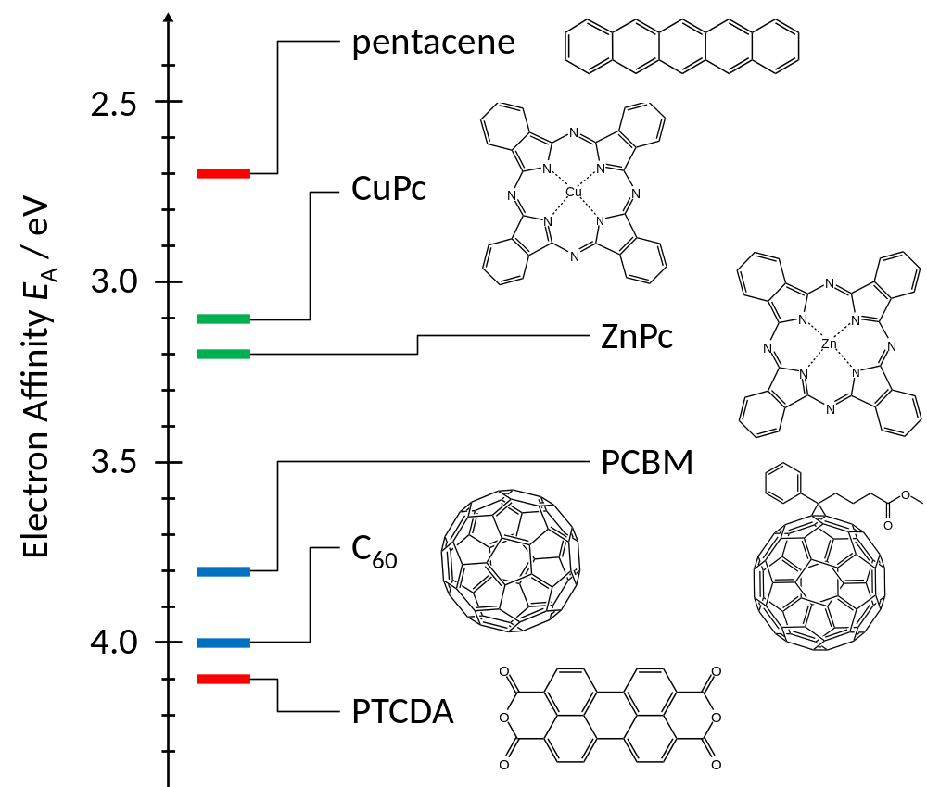
EA of organic semiconductors
H. Yoshida, Anal. Bioanal. Chem. 406, 2231 (2014) -Trend2014

Slide 23
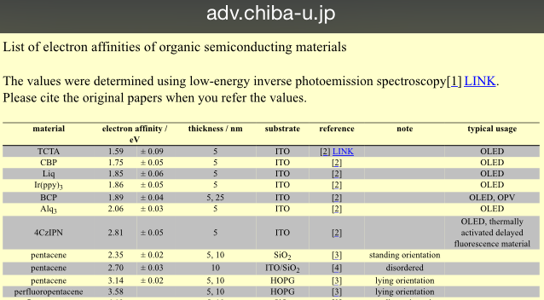
Electron affinities by LEIPS
http://adv.chiba-u.jp/nano/yoshida_lab/index.htm
Yoshida, J. Electron Spectrosc. Relat. Phenom., 204, 116 (2015).

Slide 24
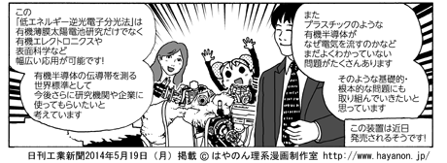
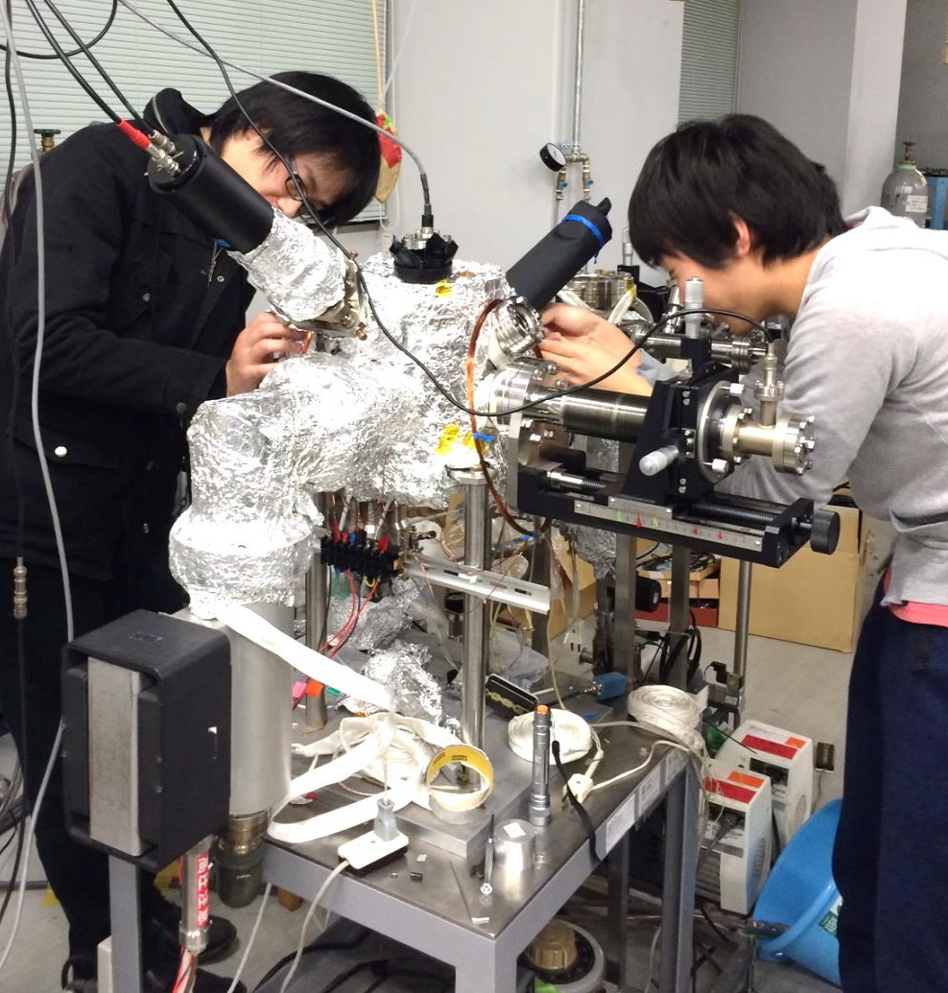
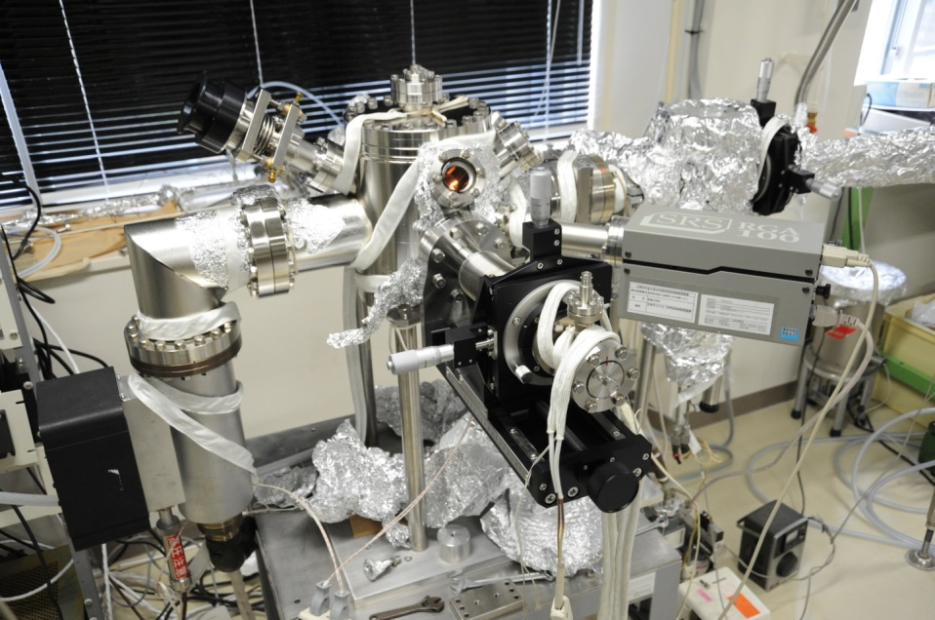
Our LEIPS apparatus
(appeared in comic strips)

Slide 25
Experimental techniques
2 photon PES (2PPE)
IPES
e⁻
e⁻
hν₂
E_{k}
E_{k}
hν
vacuum level
-
-
hν₁
+
effect of hole
complicated data
high resolution
life-time measurement
direct probe
low resolution

Slide 26
HOMO level + optical gap
photoemission spectrosc, photoabsorption spectrosc.
e⁻
hν
E_{k}
E_{vac}
LUMO
-
E_{B}
optical gap
＋
HOMO
＋
E_{B}= hν −E_{k}

Slide 27
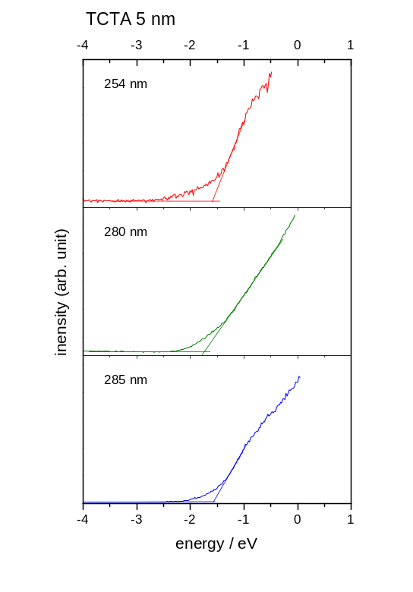
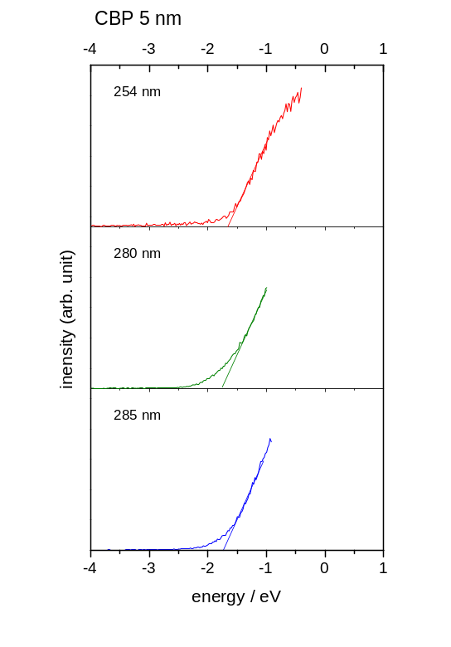
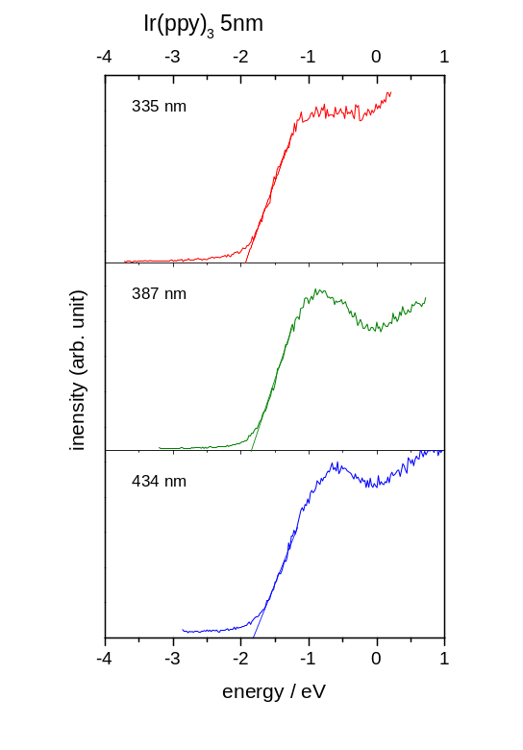
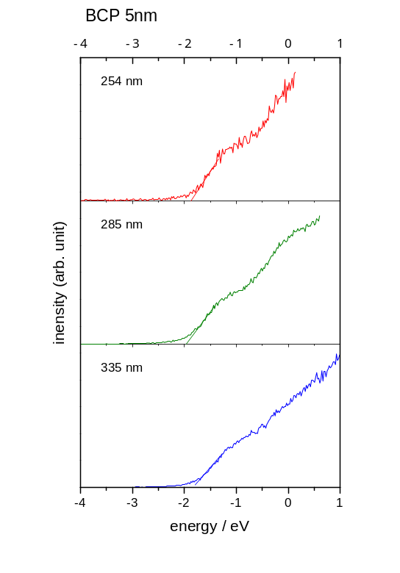
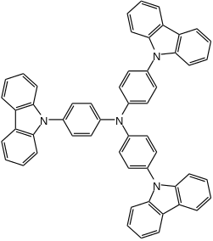
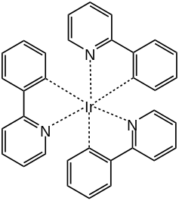
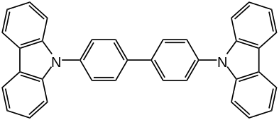
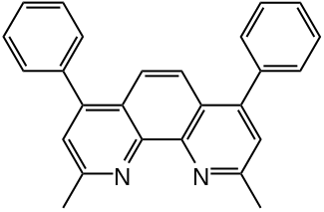
LEIPS spectra of OLED materials
4,4'-Bis(carbazol-9-yl)
biphenyl
tris(2-phenylpyridinato)
iridium(III)
ｔris(4-carbazoyl-9-ylphenyl)amine
（2,9-dimethyl-4,7-diphenyl-1,10-phenanthroline ）

Slide 28
Energy levels of OLED materials
TCTA
CBP
Ir(ppy)₃
BCP
Alq₃
1.6
1.8
1.8
1.9
2.1
2.0
LUMO
energy / eV
4.0
6.0
5.6ª
HOMO
5.8^{b}
6.1ª
6.0ª
6.7ª
Yoshida, Yoshizaki, Org. Electron. 20, 24 (2015).

Slide 29
Energy levels of OLED materials
TCTA
CBP
Ir(ppy)₃
BCP
Alq₃
2.0
2.4^{b}
3.0ª
3.0ª
optical
LUMO
3.2ª
3.3ª
energy / eV
4.0
optical gap
6.0
5.6ª
HOMO
5.8^{b}
6.1ª
6.0ª
6.7ª
ª. C. Adachi, R. Kwong and S. R. Forrest, Org. Electron. 2, 37-43 (2001).
^{b.} S. H. Kim, J. Jang and J. Y. Lee, Appl. Phys. Lett. 91, 083511 (2007).

Slide 30
Energy levels of OLED materials
TCTA
CBP
Ir(ppy)₃
BCP
Alq₃
1.6
1.8
1.8
1.9
2.1
2.0
2.4^{b}
LUMO
3.0ª
3.0ª
optical
LUMO
3.2ª
3.3ª
energy / eV
4.0
optical gap
6.0
5.6ª
HOMO
5.8^{b}
6.1ª
6.0ª
6.7ª
Yoshida, Yoshizaki, Org. Electron. 20, 24 (2015).

Slide 31


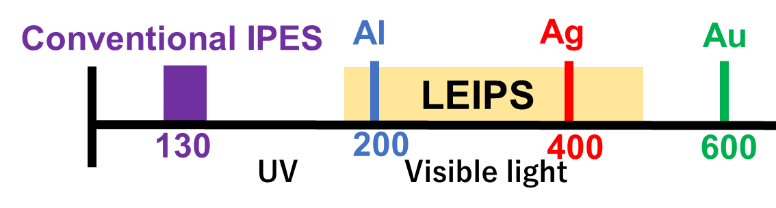
Enhancement of LEIPS signal by Surface Plasmon Resonance
electron
photon
organic semiconductor
+
-
nanoparticle
plasmon
wavelength
(nm)

Slide 32
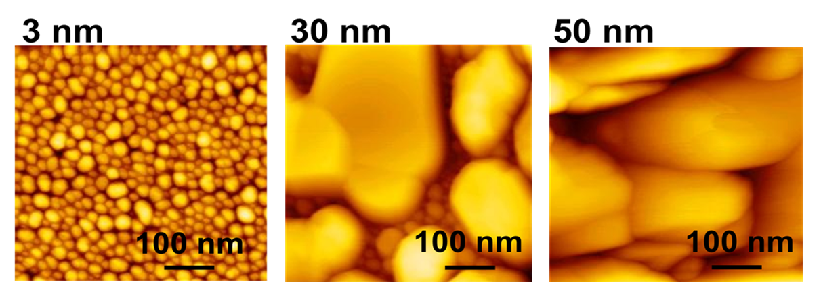
Ag nanoparticles
Vacuum deposition: Ag / ITO glass

Slide 33
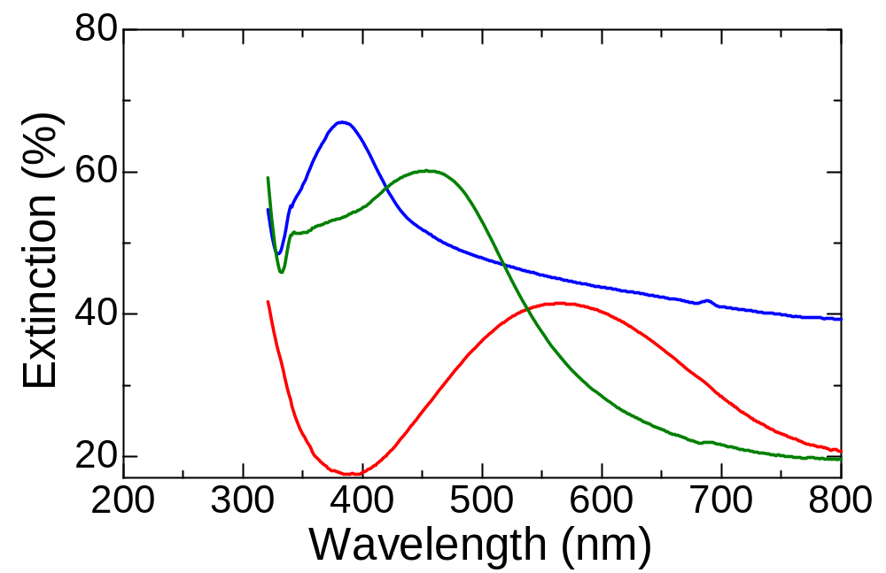
Extinction spectra of Ag nanoparticles
Ag 30 nm
Ag 50 nm
Ag 3 nm
Notes:
この図は光の波長に対する消光率を示したスペクトルです。表面プラズモン共鳴波長では消光スペクトルにピークが見られます。赤のAgの平均膜厚が3nmでは550nm、青のAg30nmは400nm、緑のAg50nmでは450nm付近にブロードなピークが観測されました。すなわち、これらの波長では、表面プラズモン共鳴によりLEIPS強度の増強が期待できます。
そこで、増強が期待されない260nmと増強が期待される387nmの2つの検出波長を用いて、これらのAgナノ粒子のLEIPSスペクトルを測定しました。

Slide 34
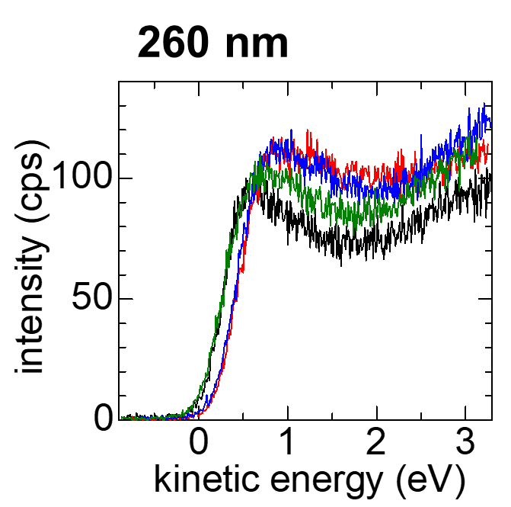
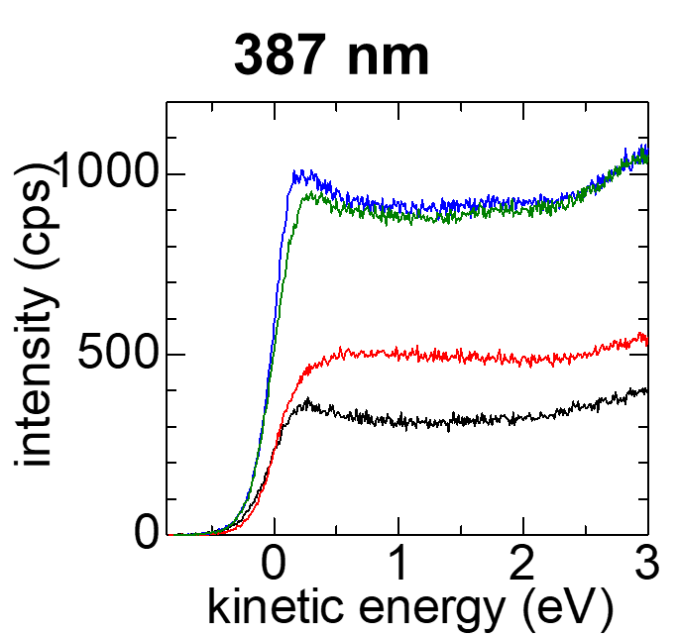
LEIPS spectra of Ag
Ag nanoparticles
Ag 30 nm
Ag 50 nm
Ag 3 nm
Ag flat
3 times
3 times

Slide 35
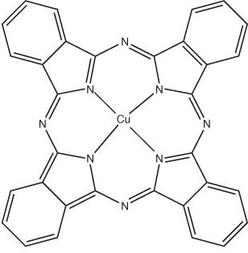
Organic semiconductor/Ag NP
Cu phthalocyanine (CuPc)
thickness : 5~40 nm
depo rate : 0.15 nm min⁻¹
vacuum : 1.0×10⁻⁷ Pa
CuPc
Ag NP
ITO substrate
reference
Notes:
本研究では、代表的な有機半導体ある銅フタロシアニン(CuPc)を用いました。
先ほど信号増強を確認したAgナノ粒子上にCuPcを蒸着しました。CuPcの平均膜厚を5～40 nmの間で変えながら、LEIPS測定を行いました。
また、表面プラズモン共鳴の起こらないITO上にも同じ条件でCuPcを蒸着し、同様のLEIPS測定を行って比較しました。

Slide 36
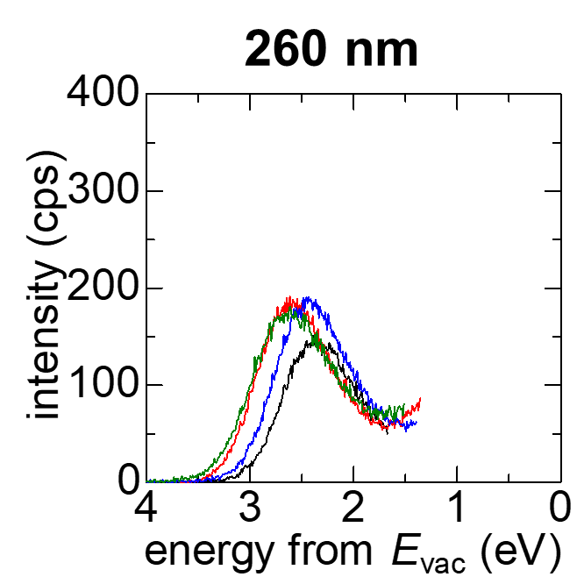
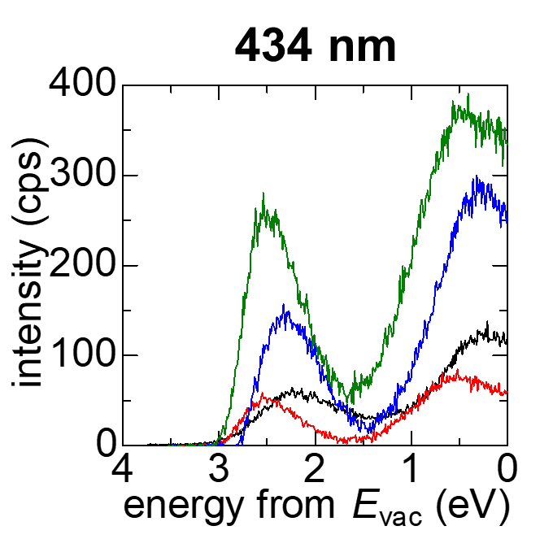
LEIPS spectra of organic semiconductor
CuPc
Ag nanoparticles
Ag 50 nm
Ag 30 nm
ITO
Ag 3 nm
3 times
5 times

Slide 37
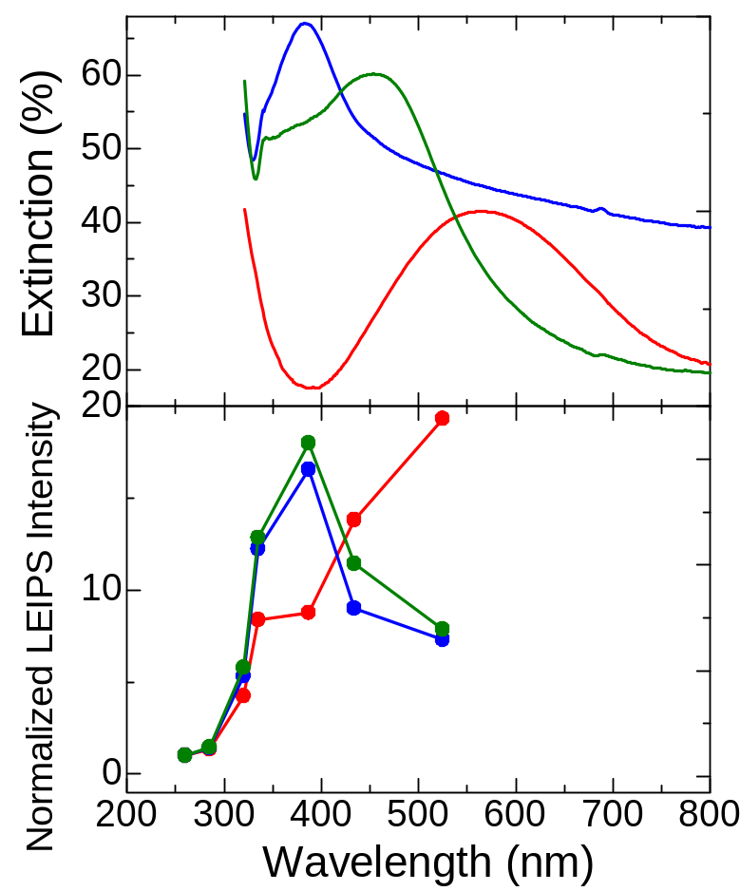
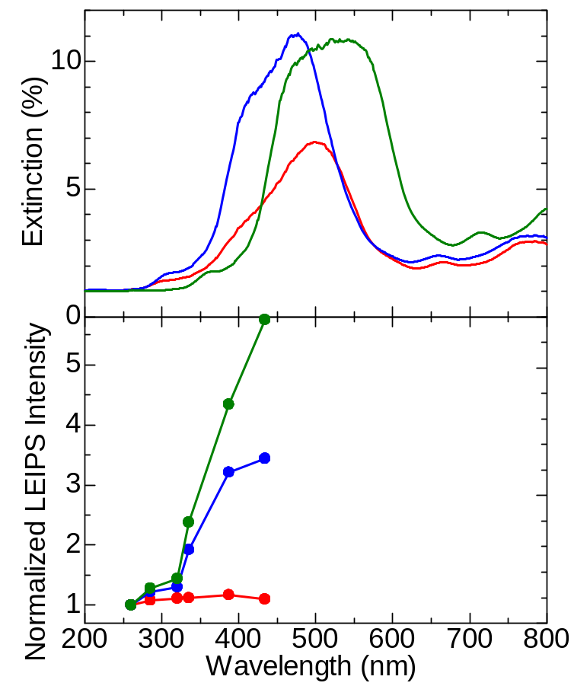
Wavelength of the plasmon resonance
Ag nanoparticle
CuPc / Ag NP
Ag 30 nm
Ag 3 nm
Ag 50 nm

Slide 38
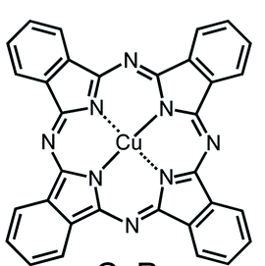
Summary of LEIPS and SPR
5 times
e⁻
hν
intensity
CuPc
Ag
3
2
1
0
energy (eV)

Slide 39
Outline
Energy levels of unoccupied states
  low energy inverse photoelectron spectroscopy
  enhancement of signal by surface plasmon
Intermolecular overlap of molecular orbitals
  splits of occupied and unoccupied levels
  angle-resolved inverse photoelectron spectroscopy

Slide 40

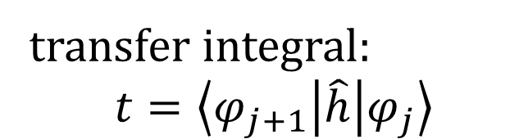



Carrier transport in organic semiconductor
LUMO
electron
－
transfer integral:
$$t=\left\langle φ_{j+1} | \hat{h} | φ_{j}\right\rangle$$
$$j−2$$
$$j−1$$
$$j$$
$$j+1$$
HOMO
hole
＋

Slide 41
Intermolecular overlap of MO
＋
＋
MO overlap
conductivity
energy split
small
small
small
large
large
large
energy levels
Notes:
分子が集まって、固体になる。
分子軌道が相互作用して、固体の準位ができる。相互作用が大きければ、準位の広がり（バンド幅）が広がる。
価電子準位－ＨＯＭＯ準位、空準位ーＬＵＭＯ準位
準位が密になるとわかりにくい。そこで、エネルギーに対して、準位の密度 ―状態密度を描くことが多い。
電荷は、 ホールは価電子帯上端、電子は空準位の下端
では、電荷が入るとどうなるか？

Slide 42






Energy level split and formation of energy band structure
n = 1
2
3
4
∞
$$・・・$$
$$・・・$$
LUMO
$$2t$$
$$4t$$
HOMO
$$2t$$
$$4t$$

Slide 43
Energy level split and formation of energy band structure
n = 1
2
3
4
∞
$$・・・$$
$$・・・$$
LUMO
$$2t$$
$$4t$$
HOMO
$$2t$$
$$4t$$

Slide 44
Challenges
Precise examination of LUMO energy levels
Layer-by-layer growth into 1D columnar structure
J. Phys. Chem. C, 122, 12090 (2018). ACS Editors’ Choice

Slide 45
Challenges
Precise examination of LUMO energy levels
Layer-by-layer growth into 1D columnar structure
J. Phys. Chem. C, 122, 12090 (2018). ACS Editors’ Choice

Slide 46
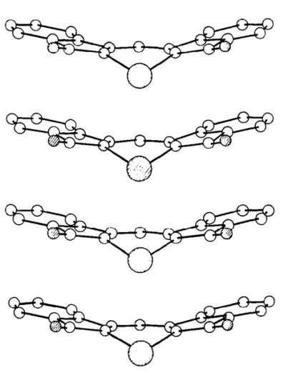
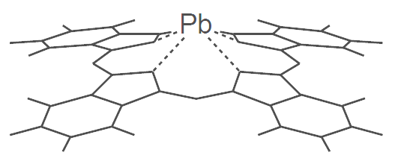
Sn phthalocyanine
Sn
a

Slide 47
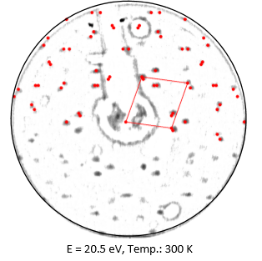
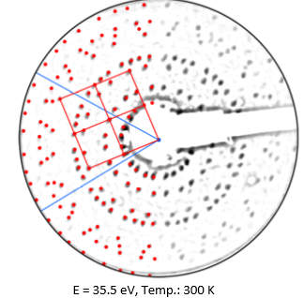
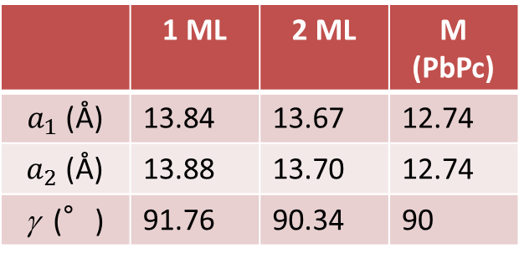
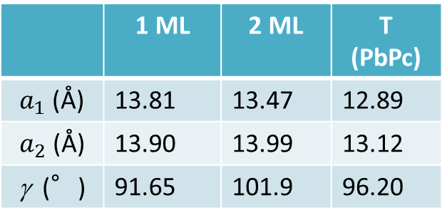
Structure of thin films (LEED)
PbPc / graphene
SnPc / graphene
2 ML
2 ML
 | 1 ML | 2 ML | T (PbPc)
$a_{1}$ (Å) | 13.81 | 13.47 | 12.89
$a_{2}$ (Å) | 13.90 | 13.99 | 13.12
γ (°) | 91.65 | 101.9 | 96.20
 | 1 ML | 2 ML | M (PbPc)
$a_{1}$ (Å) | 13.84 | 13.67 | 12.74
$a_{2}$ (Å) | 13.88 | 13.70 | 12.74
γ (°) | 91.76 | 90.34 | 90

Slide 48
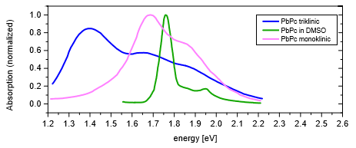
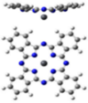



Molecular packing (DRS)
T
M
triclinic
monoclinic
monomer
Miyamoto et al., Thin Solid Films 256, 64 (1995)
PbPc/graphene
SnPc/graphene
－ 1 ML
－ 2 ML
－ 2.8 ML
－ 1 ML
－ 2 ML
triclinic
monoclinic

Slide 49
UPS and LEIPS spectra of SnPc/HOPG
UPS
LEIPS
LUMO
HOMO
HOMO-1
5ML
4ML
intensity (arb unit)
3ML
2ML
1ML
-3
-2
-1
0
1
2
energy from E_{F} (eV)

Slide 50
























Energy split based on Hückel method
$$\left|\begin{matrix}\begin{matrix}α−E & t \\ t & α−E\end{matrix} & \begin{matrix} … & 0 \\ t & ⋮ \end{matrix} \\ \begin{matrix} ⋮ & t \\ 0 & … \end{matrix} & \begin{matrix} ⋱ & t \\ t & α−E\end{matrix}\end{matrix}\right|=0$$
$$α：coulomb integral$$
$$t：resonant (tranfer) integral$$
$$・・・$$
$$・・・$$
$$0.7t$$
$$\sqrt{2}t$$
$$t$$
$$t$$
$$2t$$
1.2$t$
4$t$
$$\sqrt{2}t$$
$$t$$
$$t$$
$$0.7t$$
n = 1
2
3
4
5
∞

Slide 51


Energy split in bilayer (n=1,2)
UPS
LEIPS
$$2t_{LUMO}$$
$$=260 meV$$
$$2t_{HOMO}$$
$$=200 meV$$
intensity (arb unit)
2 ML
1 ML
-3
-2
-1
0
1
2
energy from E_{F} (eV)

Slide 52


Energy split in bilayer (n=1,2)
UPS
LEIPS
$$t_{LUMO}$$
$$=128 meV$$
$$t_{HOMO}$$
$$=100 meV$$
intensity (arb unit)
2 ML
1 ML
-3
-2
-1
0
1
2
energy from E_{F} (eV)

Slide 53
Energy split in multilayer (n=1-5)
J. Phys. Chem. C, 122, 12090 (2018). ACS Editors’ Choice
LUMO
HOMO
HOMO-1
5 ML
4 ML
intensity (arb unit)
3 ML
2 ML
1 ML
-3
-2
-1
0
1
2
energy from E_{F} (eV)

Slide 54


Band dispersion of pentacene
band calculation
angle-resolved UPS
2
unoccupied
states
1
Γ
M’
0
energy(eV)
valence states
-1
Γ
M’
H.Yoshida et al. Phys. Rev. B.77.235205(2008)
Y. Nakayama et al. J. Phys. Chem. Lett. (2017)
Notes:
半導体の電荷輸送機構を理解するためには、正孔の伝導を担う価電子準位と、電子の伝導を担う空準位においてそれぞれのエネルギーと波数の関係、バンド分散を把握することが必須である。
無機半導体については価電子準位、空準位ともに実測がなされているが、有機半導体については両方についての計算や価電子準位の実測はなされているが、空準位に関しては手付かずな部分が多い。
そこで、本研究では、有機半導体の空準位のバンド分散測定を目指し、装置の開発を行った。

Slide 55

Band dispersion of unoccupied states
E
angle-resolved LEIPS
E_{k}
vacuum level
hν
e
E_{b}
θ
hν
k//
$${energy conservatoin： E}_{b}=hν−E_{k}$$
$${momentum conservation： k}_{//}=\frac{\sqrt{2mE_{k}}}{ħ}\sin{θ}$$

Slide 56




Low energy electron (less than 5 eV)
Erdman-Zipf electron gun
Simulation (Simion8.1)
cathode
energy
20 eV
energy
20 eV
θ=0 °
bias
-17 V
$$e^{−}$$
lenses
bias
-20～-15 V
0.6
θ=45 °
20 eV
0.4
Emission current(mA)
bias
-17 V
0.2
0
0
100
200
energy (eV)
P. Erdman, E. Zipf, Rev. Sci. Instrum. 53, 225 (1982)
Notes:
従来のLEIPS装置ではErdman-Zipf型電子銃を電子源として使用していた。
この電子銃では、カソードで発生した熱電子を収束電極によって試料に収束させる。
下図は横軸が電子線のエネルギー、縦軸がこの電子銃から取り出すことのできる電流量を示す。
この曲線からわかる通り、この電子銃ではLEIPSで使用する5 eV以下の電子線を取り出すことができない。
そこで従来のLEIPS装置では電子銃から20 eV程度のエネルギーを持った電子線を照射し、試料や電子銃にバイアス電圧を印加して試料近傍で減速させ、5 eV以下の低速電子線を試料に入射させていた。
右図は荷電粒子についての、電場と軌道のシミュレーション結果である。青線が電子線を表し、赤線が等電位線を表す。
どちらも20 eVの電子線を照射し、試料に17Vのバイアス電圧を印加して3 eVに減速している。
垂直入射の場合は等電位線が試料に対して水平に生じるため電子線はまっすぐに試料に届くが、試料を回転させた場合には等電位線が乱れ、電子線の軌道が曲げられてしまう。

Slide 57



New electron source
energy
1～5 eV
3 eV
bias
0 V
bias
0 V
Erdman-Zipf electron gun
present work
Notes:
そこでバイアス電圧を用いずに低速電子線を制御できる電子源を開発した。
Erdman-Zipf型電子銃から収束電極の枚数を増やし、低速電子線の制御を狙った。
下図は電極の数を増やす前後のシミュレーションである。
電極の枚数を増やすことで、電子源内の等電位線をより細かく制御できるようになった。
これによってシミュレーションの結果、1～5 eVの低速電子線の制御ができるようになった。
これによってバイアス電圧を印加する必要がなくなり、試料を回転させても電子線が曲げられることがなくなった。

Slide 58
AR LEIPS apparatus
sample (rotatable)
permalloy chamber
mirror
electron gun
photon detector
additional
magnetic shield
quartz window
pump
Notes:
電場を遮蔽するために、電子線から絶縁体が見えないようにし、導電体であっても表面の仕事関数を一定にし、電子線の周りの物体を電子線に対して軸対称にした。
電子源の先端にノズル状のパーツをつけ、試料を保持するマニピュレータは表面の仕事関数が一定になるよう全体にコロイダルカーボンを塗布し、さらに試料後方にコロイダルカーボンを塗布した銅メッシュを配置した。
さらに、集光鏡前面にもコロイダルカーボンを塗布した銅メッシュを配置した。

Slide 59






AR-LEIPS of HOPG (graphite)
$$hv=4.82 eV$$
θ
5.2
image potential state
Effective mass m*/m_{e}
$$0.99±0.10 \left(this work\right)$$
$0.99±0.01\text{(2}\text{PPE}\text{)}$
+30°
5.0
+25
+20
4.8
+16
+12
4.6
K. Takahashi et al, Phys. Rev. B 85, 075325 (2012)
+8
kinetic energy (eV)
4.4
+4
0
4.2
-4
-8
4.0
-12
3.8
-16
-4
-2
0
2
4
-20
$$k_{//}({nm}^{−1})$$
$$k_{//}=\frac{\sqrt{2mE_{k}}}{ħ}\sin{θ}$$
Notes:
続いて、実際に角度分解測定を行い、性能評価を行った。
試料には高配向熱分解グラファイト(以降HOPGと呼称)を使用し、その鏡像準位の分散を測定した。
左のグラフは横軸に入射電子のエネルギー、縦軸に強度をとり、試料の角度ごとにプロットしたものである。
右のグラフは横軸に試料表面平行方向の波数、縦軸に各波数(角度)におけるピークの位置をプロットしたものである。
鏡像準位は自由電子的な分散をすることが知られており、右のグラフの赤の実線はプロット点を二次関数でフィッティングしたものである。
この二次関数から電子の有効質量が0.99±0.10と得られ、この値が二光子光電子分光法で得られた値とよく一致することから、本装置では角度の定量性良く角度分解LEIPSの測定が行えたものと判断した。

Slide 60
Conclusion
Energy levels of unoccupied states
low-energy inverse photoelectron spectroscopy (LEIPS)
  unoccupied states can be examined with the precision similar to the occupied states by photoelectron spectroscopy.
  LEIPS signal can be enhanced by surface plasmon resonance
Intermolecular electronic coupling
  Energy level splitting of occupied and unoccupied states evolving into the 1D band.
  Band dispersion by angle-resolved LEIPS

Slide 61


Acknowledgements
Chiba University
Lab members
Kyoto University
  Mr. Kazuto Yamada
  Prof. Naoki Sato
Financial Support
JST PRESTO
JST A-STEP
Kakenhi

Slide 62

Lab members in Chiba University

Slide 63
Lab members in Chiba University
plasmon

Slide 64
Lab members in Chiba University
plasmon
AR-LEIPS

Slide 65
Lab members in Chiba University
plasmon
AR-LEIPS
LEIPS

Slide 66
Conclusion
Energy levels of unoccupied states
low-energy inverse photoelectron spectroscopy (LEIPS)
  unoccupied states can be examined with the precision similar to the occupied states by photoelectron spectroscopy.
  LEIPS signal can be enhanced by surface plasmon resonance
Intermolecular electronic coupling
  Energy level splitting of occupied and unoccupied states evolving into the 1D band.
  Angle-resolved LEIPS
Inverse photoelectron spectroscopy can be a powerful and useful technique.

Slide 68








Organic semiconducting molecules
PTCDA
C₂₄H₈O₆
P3HT
Pentacene C₂₂H₁₄
O
O
O
Alq3
Fullerene C₆₀
O
O
O

Slide 69


HOMO split in PbPc dimer
Pb
a
lead phthalocyanine (PbPc)
PbPc/HOPG
S.Kera et al, Phys. Rev. B. 75, 121305 (2007)

Slide 70


Polymorphs of PbPc single crystal
Triclinic (T)
Monoclinic (M)
Y.Iyechika et al, Acta Cryst. B38, 766 (1982)
K.Ukei, Acta Cryst. B29, 2290 (1973)
LUMO
HOMO
HOMO-1

Slide 71

Periodic table

Slide 72
Workfunction
4.6
PbPc
4.5
triclinic
4.4
work function (eV)
4.3
SnPc
4.2
monoclinic
0
1
2
3
4
5
thickness (ML)

Slide 73

Molecular orbitals of SnPc
metal
π-orbital
π-orbital
HOMO-1
HOMO
LUMO

Slide 74

LEIPS appeared in comic strips

Slide 75


Organic Photovoltaic Cells
donor
acceptor
LUMO
LUMO
-
-
-
photon
C₆₀
PCBM
metal
metal
＋
＋
HOMO
HOMO
bis-PCBM
ICBA
Notes:
薄膜
吸収する光、電圧→エネルギーダイヤグラム

Slide 76

UPS and LEIPS spectra
UPS
LEIPS
molecular
orientation θ
a) graphene
PNQ
on graphene
90°
b) SiO₂
PNQ
on SiO₂
55°
c) pentacene
PNQ
on pentacene
33°

Slide 77



Polarization energies
unit ： eV
gas
90°
55°
33°
A_{g} = 1.54 ª
1.05
0.37
P₋ = 1.54
2.34
2.83
A = 3.32
6.18
I = 6.85
6.45
I_{g} = 7.89 ª
1.10
1.47
P₊ = 0.70
(a) G. Heimel, et al., Nature Chem. 5, 187 (2013).

Slide 78


Cyclic voltammetry
in solution

Slide 79



PCBM as a p-type semiconductor
CV
-4.1
-4.2
PC₆₁BM
BCN-HH-BCN
-6.08
-6.64
Y. Ie, M. Karakawa, S. Jinnai, H. Yoshida, A. Saeki, S. Seki, S. Yamamoto, H. Ohkita, Y. Aso

Slide 80

LEIPS of BCN-HH-BCN and PCBM
CV
LEIPS
BCN-HH-BCN
4.1
3.81
4.2
-
4.45
-
PC₆₁BM
PC₆₁BM
BCN-HH-BCN
BCN-HH-BCN
PCBM
6.08
6.08
＋
＋
6.64
6.64
Y. Ie, M. Karakawa, S. Jinnai, H. Yoshida, A. Saeki, S. Seki, S. Yamamoto, H. Ohkita, Y. Aso Chem. Commun., 50, 4123-4125 (2014)

